Slide 1
Bienvenidos
AfterClass 04
en unos minutos arrancamos…
Notes:
Obligatoria para la primera clase (después no va).

Slide 2
Esta clase va a ser
grabada
Notes:
Colocar todas las clases.

Slide 3
AfterClass 04
Patrón de diseño
MVC – server capas
Notes:
Usar para los módulos más importantes de la clase, donde se introducen conceptos que se ven en varios slides. No hay que usarla para todos los módulos.

Slide 4
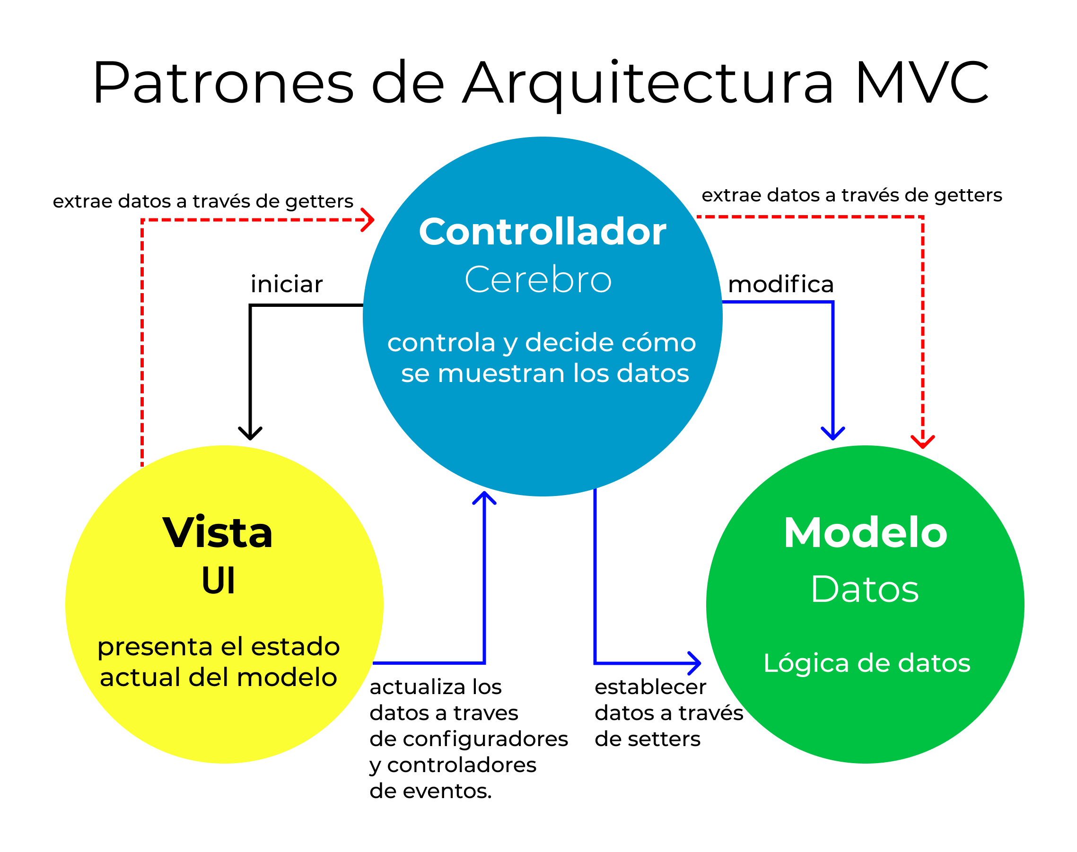
Consigna:
Partiendo del ejercicio del afterClass anterior, agregar Passport, login y registro, con JWT.
Agregar, en caso de tener tiempo, una ruta /api/products, que devuelva los productos listos para realizar una paginación.
Notes:
Usar para slides de texto e imagen. Si no alcanza, no sobrecargar, usar otra con el mismo título para indicar que continúa el mismo módulo.

Slide 5

Handlebars
Es un motor de plantillas pensado para agregar un nivel medio de dinamismo en una página web
Dicho motor preprocesa el html que queremos renderizar, reconociendo el patrón {{variable}}, de manera que buscará un objeto que cuente con dicha propiedad para poder sustituir, dando el efecto de dinamismo.
No está pensado para elementos de cambios constantes, esto debido a que los cambios siguen requiriendo una renderización completa del DOM.

Slide 6
¿Preguntas?
Notes:
Obligatoria. Se sugiere ubicar al finalizar la explicación de algún tema, para abrir formalmente el espacio de preguntas y ordenar la interacción.

Slide 7
Muchas gracias.
Notes:
Todas las clases

Slide 8
Notes:
Todas las clases

